Slide 1


1. Đọc đoạn văn dưới đây và cho biết:
- Đoạn văn thuật lại việc gì?
- Các bước thực hiện việc đó.
Để làm món trứng đúc thịt, Nam đã chuẩn bị thực phẩm theo ba bước. Đầu tiên, Nam rửa sạch thịt rồi xay nhỏ. Sau đó, cậu đập trứng vào bát, cho thêm thịt xay, hành khô, nước mắm và muối. Cuối cùng, Nam đánh đều tất cả. Vậy là đã sẵn sàng cho bước tiếp theo là bắc chảo rán trứng được rồi.
(Kim Ngân)

Slide 2


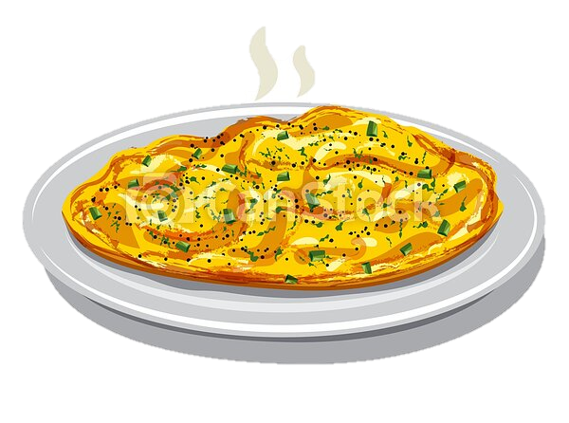
Đoạn văn thuật lại việc gì?
Đoạn văn thuật lại việc Nam chuẩn bị thực phẩm, nguyên liệu để làm món trứng đúc thịt

Slide 3

Các bước thực hiện việc đó.
Bước 1: Rửa sạch thịt rồi xay nhỏ
Bước 2: Đập trứng vào bát, cho thêm thịt xay, hành khô, nước mắm và muối.
Bước 3: Đánh đều tất cả.

Slide 4
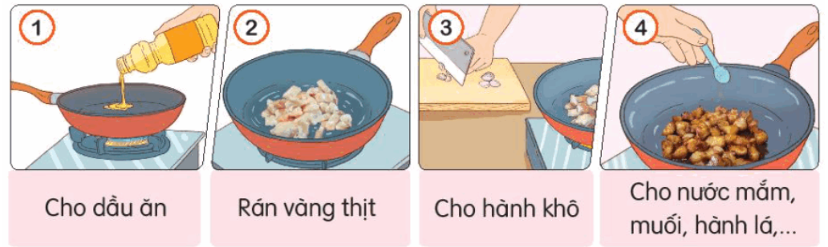
2. Dựa vào tranh, trao đổi về các bước rang thịt

Slide 5
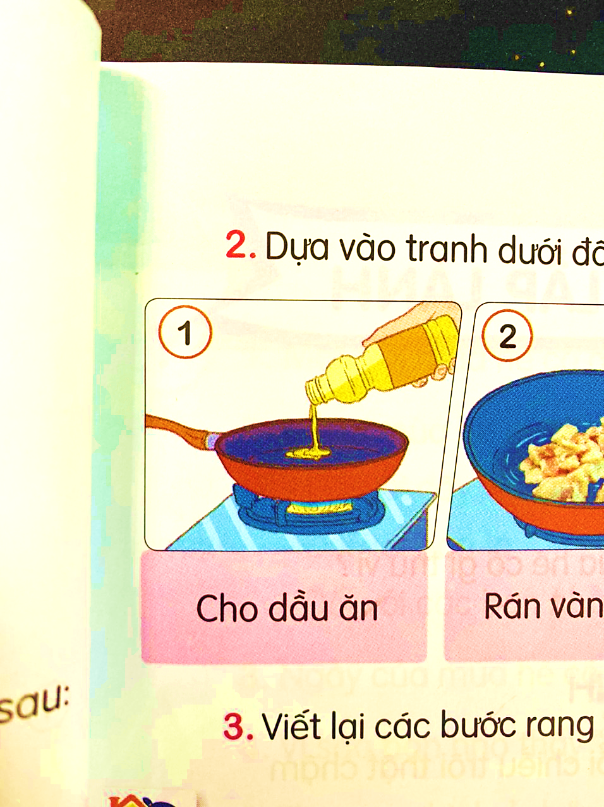


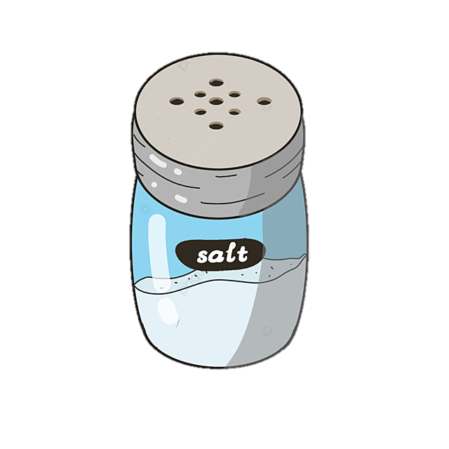
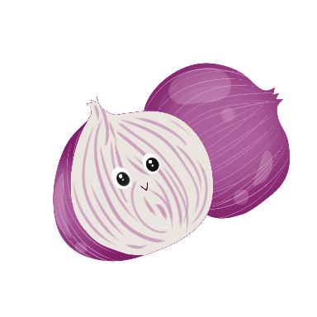
Cho dầu ăn vào chảo, đun nóng dầu
Cho dầu ăn

Slide 6
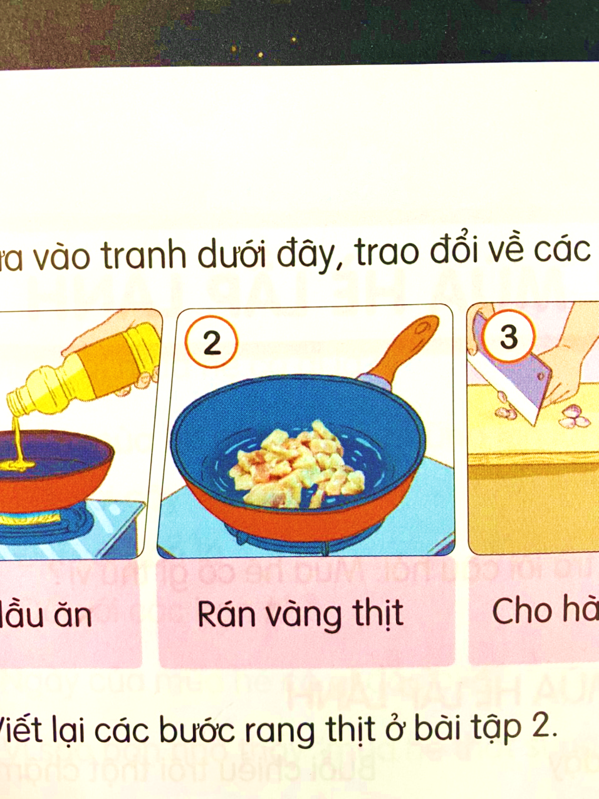
Cho thịt vào dàn đều khắp chảo, rán vàng đều thịt
Rán vàng thịt

Slide 7
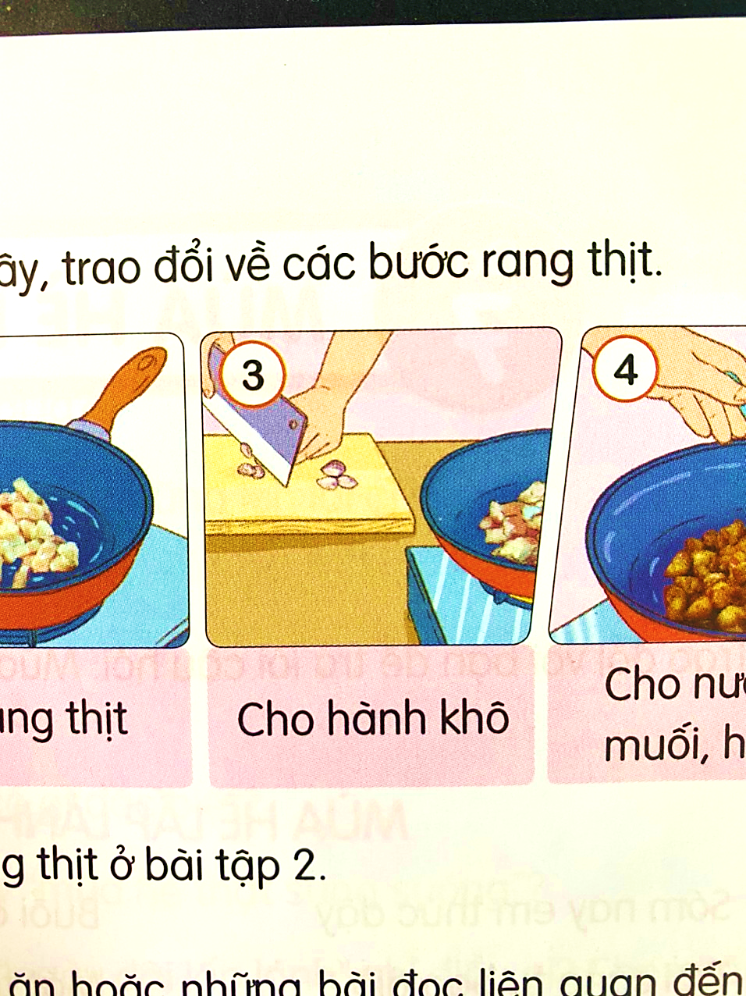
Cho hành khô băm nhuyễn hoặc đập dập vào rán cho thơm
Cho hành khô

Slide 8
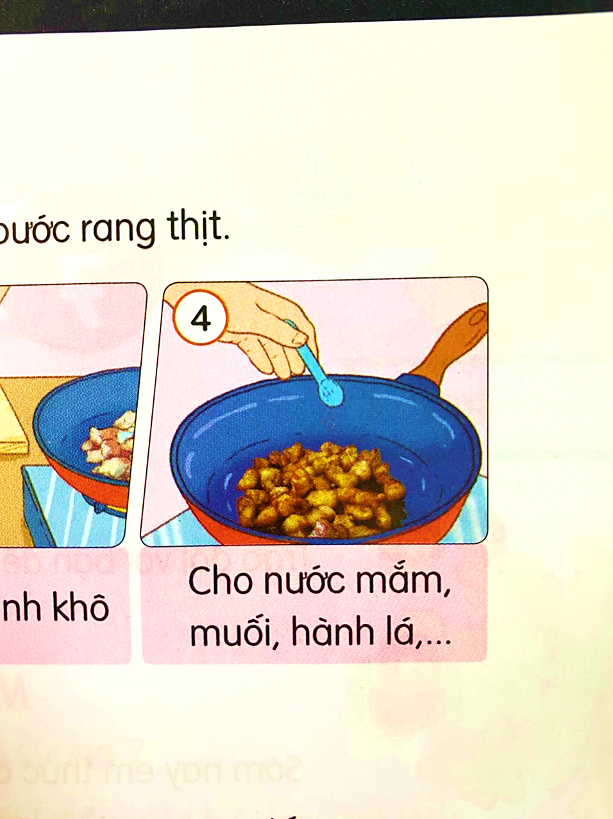
Cho gia vị nước mắm, muối vừa miệng , hành lá vào rang đều và cho ra dĩa
Cho nước mắm, muối, hành lá…

Slide 9
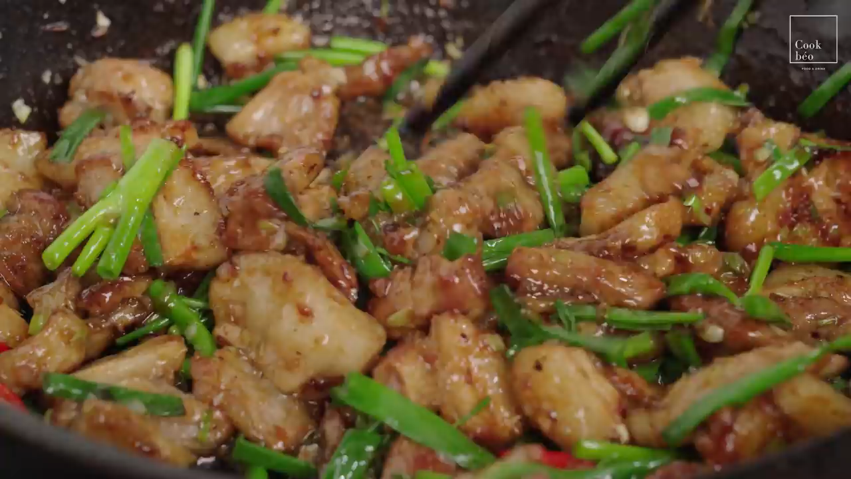
Tham khảo thêm cách làm món thịt rang cháy cạnh

Slide 10

3. Viết lại các bước rang thịt ở bài tập 2
Em chú ý:
Đầu câu viết hoa,
cuối câu có dấu chấm.

